Slide 1


اليوم العالمي لحقوق المستهلك لعام 2018
جعل الأسواق الرقمية أكثر عدلا
#BetterDigitalWorld
15 مارس 2018
Notes:
Unless otherwise specified, sources for the information quoted here can be found in the briefings produced by Consumers International for World Consumer Rights Day 2018.

Slide 2
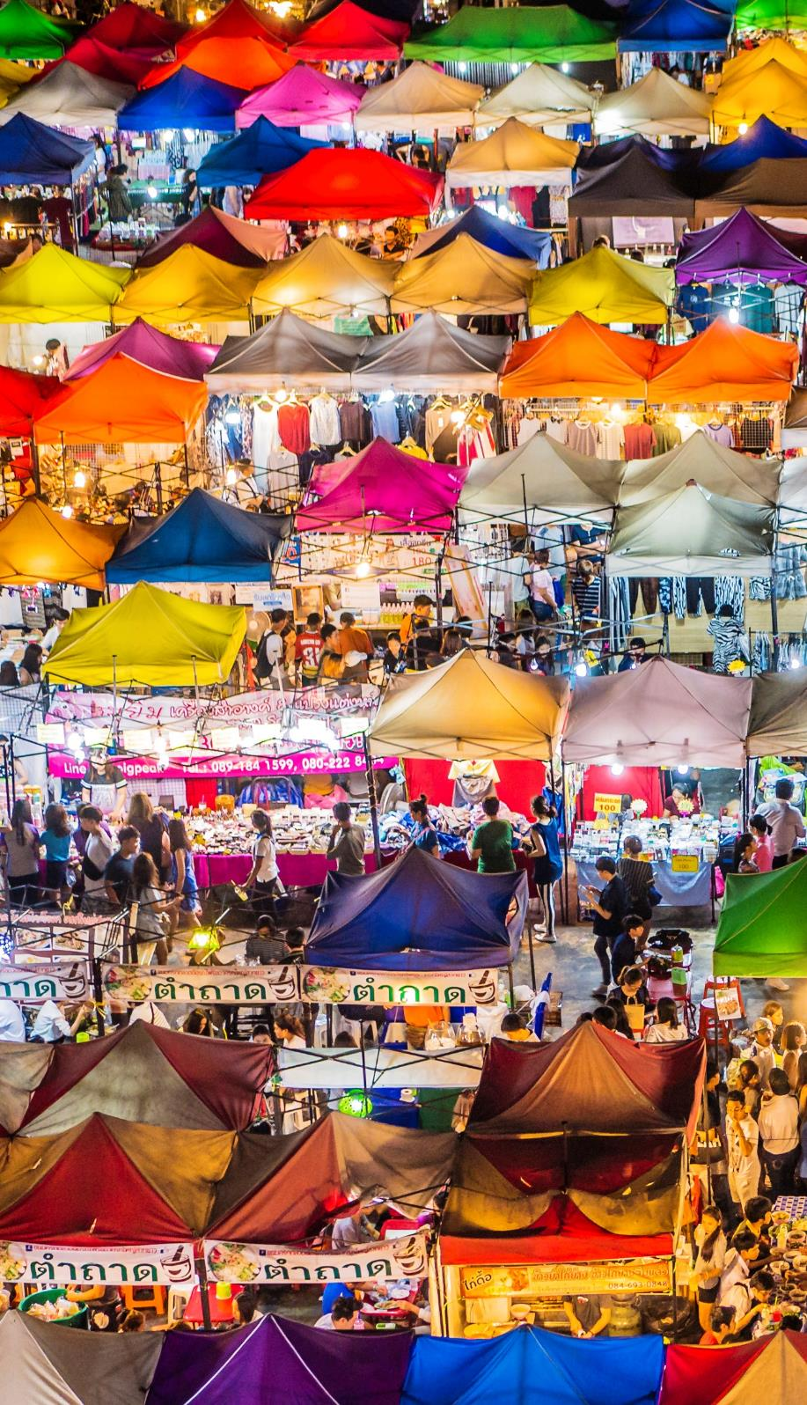
ما هو اليوم العالمي لحقوق المستهلك؟
مناسبة سنوية للاحتفال والتأثير والتضامن العالمي داخل حركة المستهلك الدولي.
تتجمع منظمات المستهلكين معا لتسليط الضوء على قضية مهمة للمستهلكين في جميع أنحاء العالم والتوعية بها.
page

Slide 3
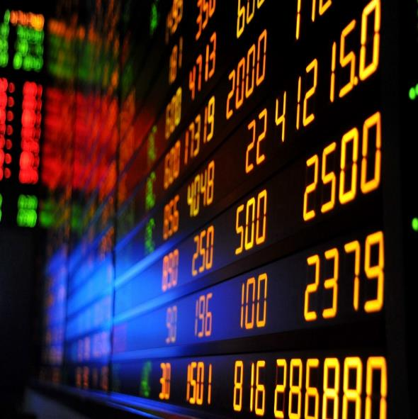
جعل الأسواق الرقمية أكثر عدلا
فتحت التجارة الإلكترونية مجموعة واسعة من الخيارات للمستهلكين، مما مكنهم من تشكيل الأسواق بطرق جديدة.
ومع ذلك، هناك مسائل هامة نحتاج إلى معالجتها:
كيف نستطيع الوصول إلى أسواق عادلة وآمنة للجميع؟
كيف يمكننا حماية المستهلكين من الاحتيال على الانترنت؟
كيف يمكننا منع الممارسات التجارية الغيرعادلة وضمان توفر الانتصاف والتعويض عندما تسوء الأمور؟

Slide 4
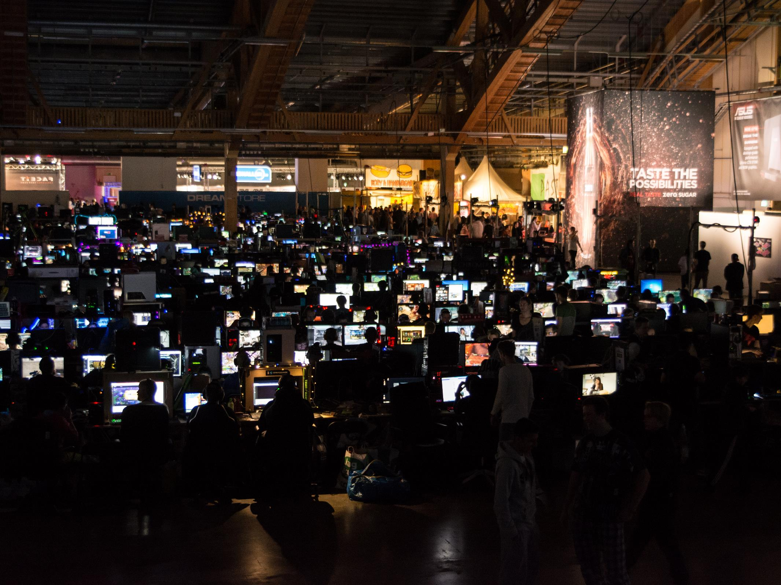

ما الذي نطالب به؟
الوصول إلى خدمات الإنترنت العادلة والآمنة
حماية أفضل
عبر الإنترنت
العمل ضد الغش والاحتيال

Slide 5

1. الوصول والخيار
لا يزال نصف سكان العالم غير متصلين بالانترنت، مما يمنعهم من الوصول إلى الأسواق الرقمية
بعض مزودي خدمة الإنترنت يستخدمون ممارسات مثل تحديد البيانات للحد من الوصول بشكل غير عادل.
ينبغي أن يكون للمستهلكين إمكانية الوصول إلى خدمات الإنترنت بأسعار معقولة وجيدة النوعية ومفتوحة.
page

Slide 6

بين عامي 2013 و 2015، كانت قيمة النطاق العريض 1 جيغابايت وحدها تكلف المواطن الأفريقي 18٪ من دخله الشهري
Notes:
Source: ‘Connecting Voices: A Role for Consumer Rights in Developing Digital Society’, Consumers International, 2017, p. 18

Slide 7
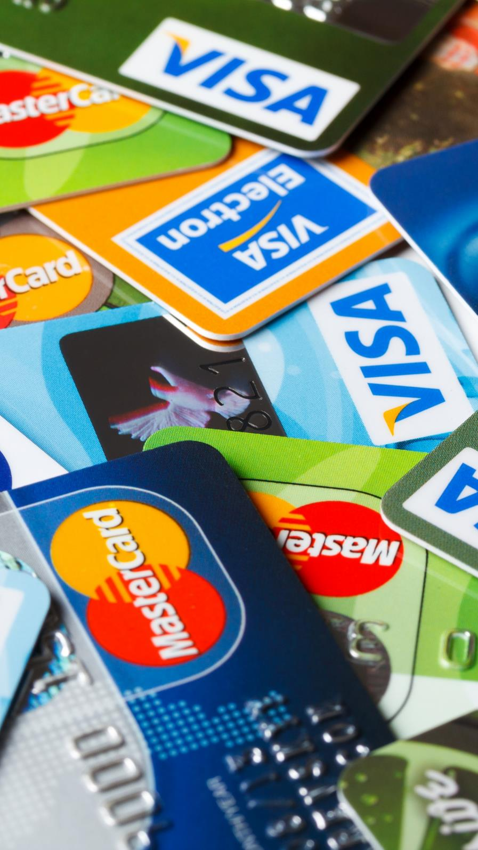
2. الاحتيال
نصف الناس الذين لا يتسوقون عبر الانترنت يرجعون ذلك إلى انعدام الثقة
يمكن للمخادعين أن يدَّعو أنهم باعة شرعيون، ويضعوا إعلانات وهمية على منصات مشروعة أو القيام بالاحتيال خلال الدفع.
ينبغي للمنصات أن تسهل الإبلاغ عن هذه الإعلانات الاحتيالية ومنعها، في حين ينبغي على الحكومات أن تكفل حماية المستهلك الرقمي كجزء لا يتجزأ من الإطار التنظيمي.

Slide 8

زاد عدد حالات الغش على الصعيد العالمي بنسبة 19٪ مقارنة بعام 2013. لكل 100 دولار في دورة رأس المال، يحصل المحتالون حاليا على 5.65 سنتا.

Slide 9
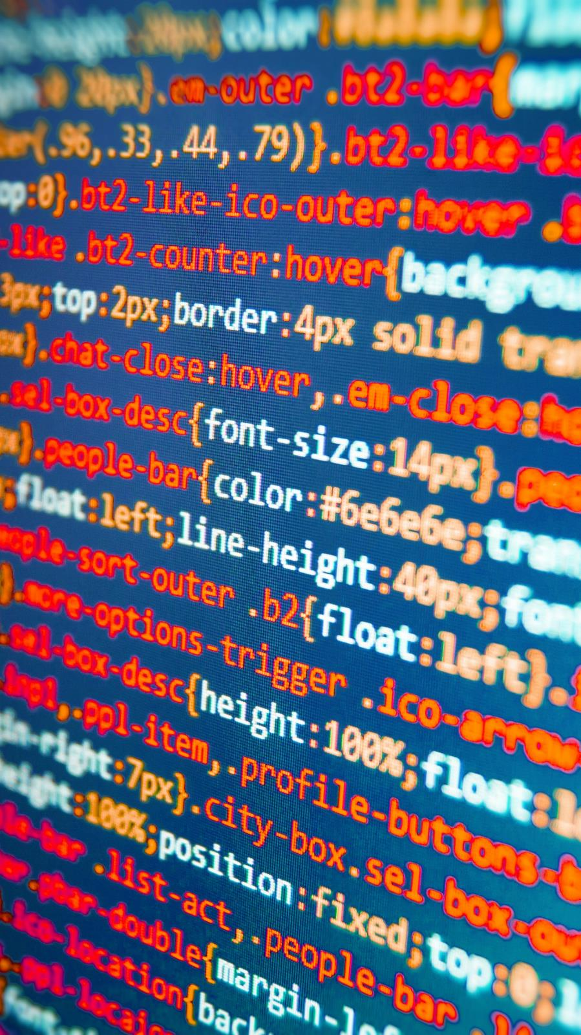

1.3 حماية أفضل عبر الإنترنت: ممارسات تجارية أكثر عدلا
الخوف من الممارسات التجارية الغير العادلة وغير الواضحة والمربكة يمكن أن تضر ثقة المستهلك في التجارة الإلكترونية
بعض تجار التجزئة على الانترنت يستخدمون تقنيات مثل "التسعير بالتنقيط" والتمييز في سعر الشحن للمستهلكين بشكل غير عادل.
ينبغي أن يتبع مقدمو الخدمات الرقمية أفضل ممارسات مبادئ الأمم المتحدة التوجيهية لحماية المستهلك، وينبغي أن تلبي أطر حماية المستهلك متطلبات الأمم المتحدة.

Slide 10
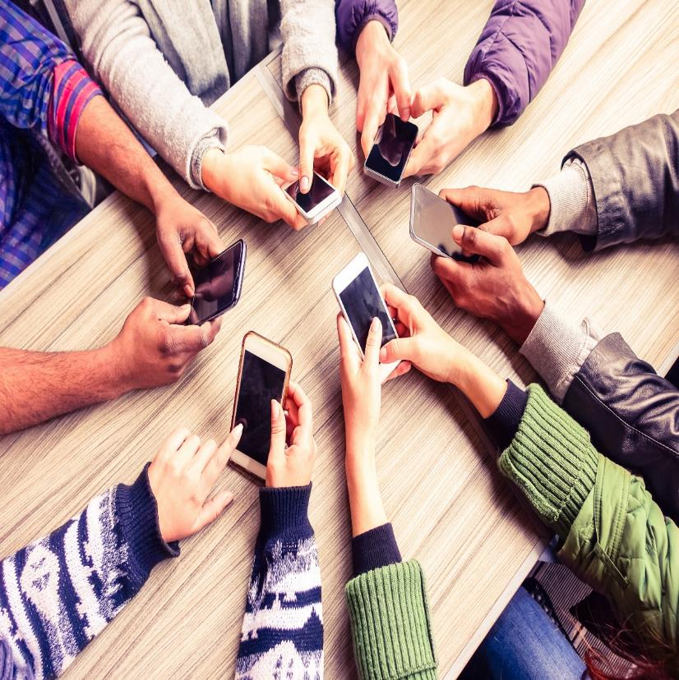
في عام 2017، وجدت أبحاث الاتحاد الأوروبي أن 67٪ من مواقع مقارنة الأسعار كانت مضللة للمستخدمين.

Slide 11

2.3 حماية أفضل عبر الإنترنت: الانتصاف
المستهلكون بحاجة إلى معرفة أن مشاكلهم مع التسوق عبر الإنترنت يمكن حلها بسهولة.
يمكن أن يتفاوت وصول المستهلكين إلى الانتصاف بشكل كبير حسب المنطقة أو البلد
وحتى عندما يكون للمستهلكين الحق في الانتصاف، فإنهم لا يعرفون ذلك دائما. وأظهر مسح أجراه الاتحاد الأوروبي لعام 2015 أن معظم المستهلكين الذين يتسوقون عبر الإنترنت لا يدركون حقوقهم.
يحتاج تجار التجزئة عبر الإنترنت إلى آليات حل نزاع داخلية قوية يسهل فهمها، في حين يجب على الهيئات التنظيمية العمل عبر الولايات القضائية لدعم حل النزاعات عبر الحدود.

Slide 12

أقل من 10٪ من أعضاء المنظمة العالمية للمستهلك من أفريقيا وأمريكا اللاتينية ومنطقة البحر الكاريبي يقولون أن المستهلكين لديهم إمكانية الحصول على الانتصاف بشكل منتظم

Slide 13
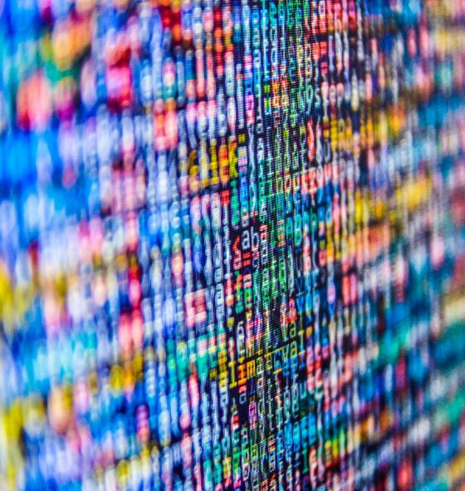
ما تستطيع القيام به
يمكن لأعضاء المنظمة العالمية للمستهلك اختيار كيفية اتخاذ إجراءات حول قضايا التجارة الإلكترونية الأكثر أهمية في دولتهم
يمكن للأعضاء تنظيم فعاليات تعمل مع وسائل الإعلام المحلية، إأصدار تقارير، دعوة الحكومات الوطنية والشركات المستهدفة وعقد محادثات مع المستهلكين
سوف تجمع المنظمة العالمية للمستهلك الأنشطة من جميع أنحاء العالم على موقعها، وسيتم عرض صوتنا الجماعي للمزيد من التأثير العالمي
شارك أعمالك مع الهاشتاج #BetterDigitalWorld لبناء صورة عالمية توضح الأنشطة في كل منطقة.

